Slide 1
Муниципальное учреждение дополнительного образования
«Центр детского и юношеского творчества «Молодые таланты», Рыбинск
Практика детского наставничества
в системе дополнительного образования
города Рыбинска
Баранова Ольга Анатольевна,
заместитель директора по УВР
06.12.2023

Slide 2
ФОРМА «УЧЕНИК – УЧЕНИК»
Цель: разносторонняя поддержка обучающегося с особыми образовательными и социальными потребностями для повышения качества его образования, активной социализации и развития творческого потенциала путем передачи опыта от наставника к наставляемому.
Универсальность технологии наставничества позволяет применять ее для решения проблем практически любого обучающегося:
подростка, который находится в трудной жизненной ситуации, имеет недостаточную мотивацию к занятиям, испытывает трудности с адаптацией в коллективе творческого объединения;
подростка, который оказался перед проблемой выбора образовательной траектории или будущей профессии;
одаренного ребенка, который испытывает потребность в индивидуальной поддержке и сопровождению при подготовке к конкурсным мероприятиям или трудности в общении с окружающими;
ребенка с ОВЗ, которому необходимо социализироваться в обществе.
ПРИМЕР ПОДЗАГОЛОВКА
Пример текста. Цель текста определяет его содержание, смысл, предъявляет особые требования к структуре, отбору языковых средств.
Сочетание этих факторов – функции, смысла, структуры – сформировало
три функционально-смысловых типа речи.

Slide 3
РАЗВИТИЕ ДЕТСКОГО НАСТАВНИЧЕСТВА
2013 – 2014 г.г. | 2015-2017 г.г. | 2018 - 2020 г.г. | 2022 - 2023 г.г.
Региональный проект «Организация деятельности образовательных учреждений по профилактике правонарушений несовершеннолетних, находящихся в трудной жизненной ситуации» | Региональный проект «Медиация: распространение восстановительной практики в работе с несовершеннолетними» | Региональный проект «Медиация: распространение восстановительной практики в работе с несовершеннолетними» | Муниципальный инновационный проект «Наставничество для совершенствования гибких навыков участников образовательных отношений»
Дополнительная общеобразовательная общеразвивающая программа «Что мы можем и должны» | Дополнительная общеобразовательная общеразвивающая программа «Школьник-медиатор» |  | Дополнительная общеобразовательная общеразвивающая программа «#ЯНаставник»
Вариации: активный подросток - подросток с девиантным поведением | Вариации: наставник – ребёнок с девиантным поведением наставник - ребёнок-волонтёр |  | Вариации: лидер - одарённый обучающийся
Вид наставничества традиционное | Вид наставничества ситуационное групповое |  | Вид наставничества краткосрочное или целеполагающее

Slide 4
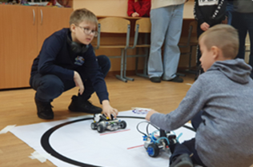
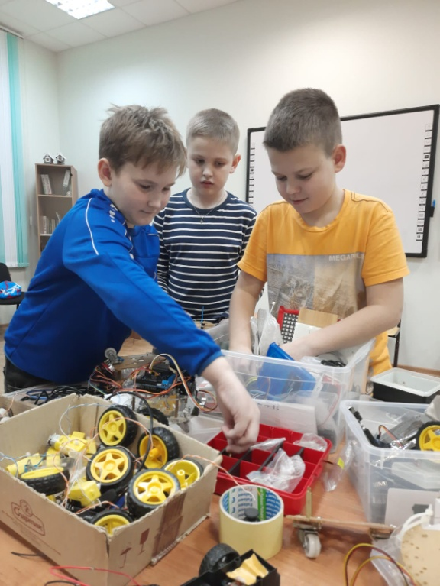
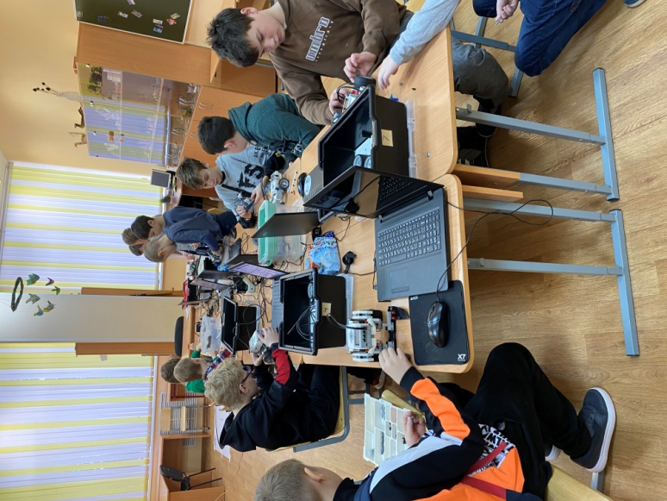
ДЕТСКОЕ НАСТАВНИЧЕСТВО В 2022-2023 гг
Проектная деятельность в т.о. «РобоСтарт»
участие наставляемых в муниципальных открытых соревнованиях по робототехнике «РОБО-СУМО» (декабрь 2022)
проект «Серверный приватный чат-бот для Discord», призёр XII межмуниципальной малой научно-практической конференции школьников (февраль 2023)

Slide 5
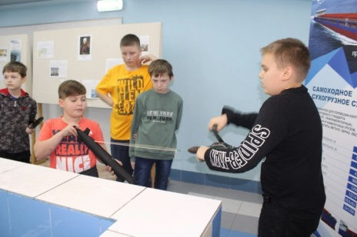
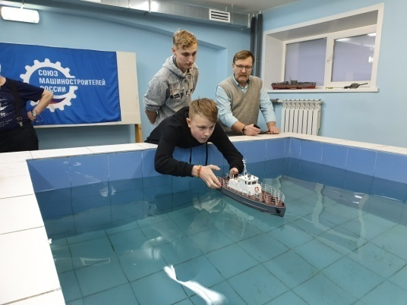
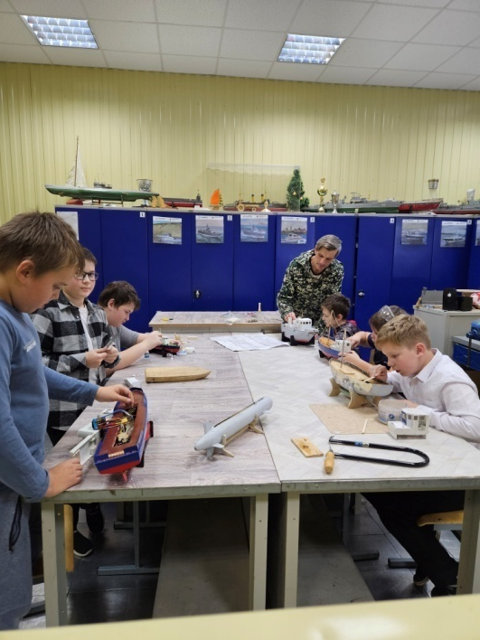
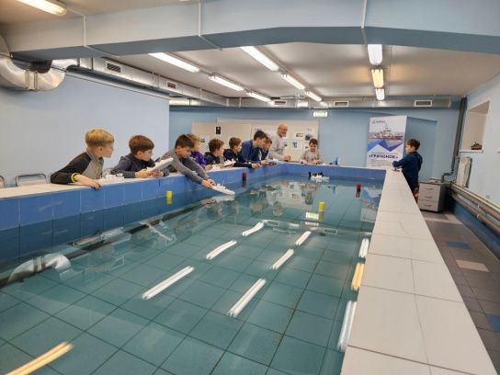
ДЕТСКОЕ НАСТАВНИЧЕСТВО В 2022-2023 гг
Подготовка к соревнованиям в т.о. «Радиоуправляемое спортивное судомоделирование»
на Всероссийских соревнованиях по судомодельному спорту наставники заняли 1 и 3 место в своих классах моделей, один наставляемый – 1 место в своём классе моделей
в открытом Первенстве Ярославской области по судомодельному спорту участвовала 1 пара: наставник стал победителем, а наставляемый призёром соревнований

Slide 6
ОСОБЕННОСТИ ВНЕДРЕНИЯ ДЕТСКОГО НАСТАВНИЧЕСТВА
сроки реализации образовательных программ: в последние годы примерно 76% от общего количества реализующихся дополнительных общеобразовательных общеразвивающих программ являются краткосрочными (от 18 до 72 часов), следовательно, программы наставничества могут разрабатываться на срок от месяца до года;
наполняемость групп: наполняемость групп в творческих объединениях – 10 - 15 человек, что обусловливает сокращение количества созданных тандемов от одного до двух-трёх;
взаимодействие детей: деятельность наставников осуществляется в рамках учебных занятий или воспитательной работы, т.е. в каждом творческом объединении отдельно, поэтому эффективнее выбирать направление «наставничество в рамках деятельности творческого объединения».

Slide 7
Спасибо за внимание!
Контактная информация:
Адрес: г. Рыбинск, ул. Крестовая, д. 133
Тел.: (4855)22-20-61
Сайт: https://rybcdo-mt.edu.yar.ru/
E-mail: cmt.rybinsk@yarregion.ru

